Slide 1
Creación de Enmiendas

Slide 2
Creación de Enmienda
Pasos:
Autenticarse con un usuario asociado al Ministerio de Hacienda
Crear una Enmienda
Editar una Enmienda
Guardar/Descartar un Enmienda

Slide 3
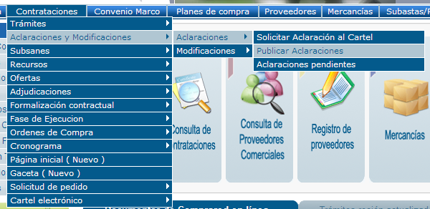
Acceso por menú

Slide 4
Creación de la enmienda
Se debe dar click en Iniciar una Enmienda para crear la enmienda.

Slide 5
Edición de la Enmienda Reasignar Usuario
Para reasignar la enmienda se debe escoger la persona y dar click en Reasignar.

Slide 6
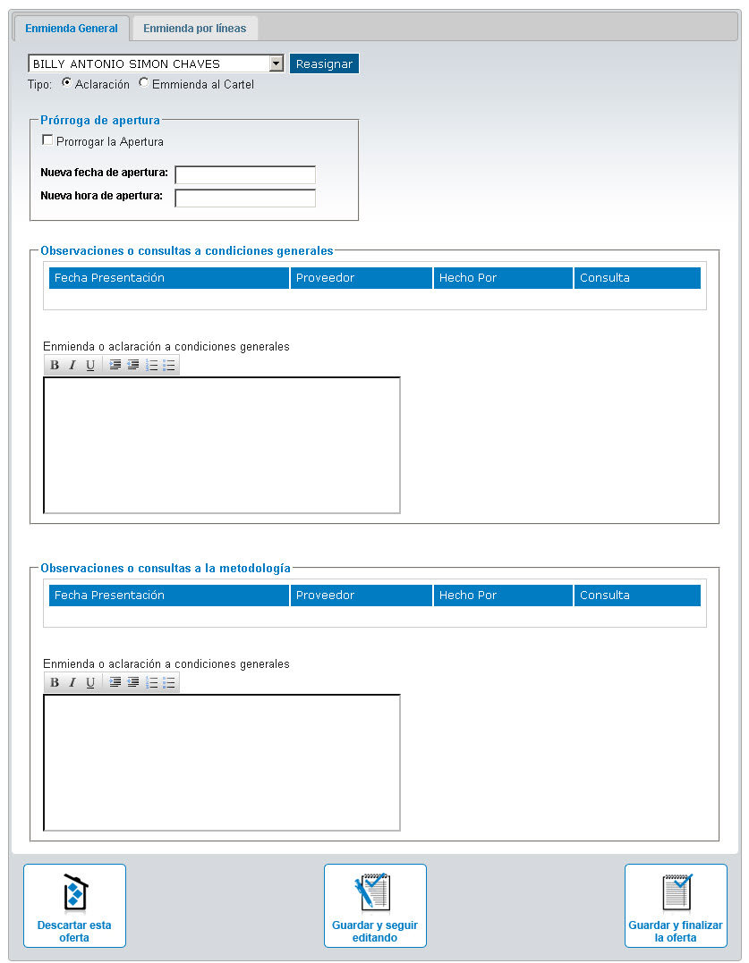
Edición de la Enmienda Prorrogar Apertura
Para prorrogar apertura se debe seleccionar “Prorrogar apertura” y digitar una nueva fecha y hora de apertura

Slide 7
Edición de la Enmienda Aclaraciones Generales
Se deben digitar las enmiendas a condiciones generales y a la metodología

Slide 8
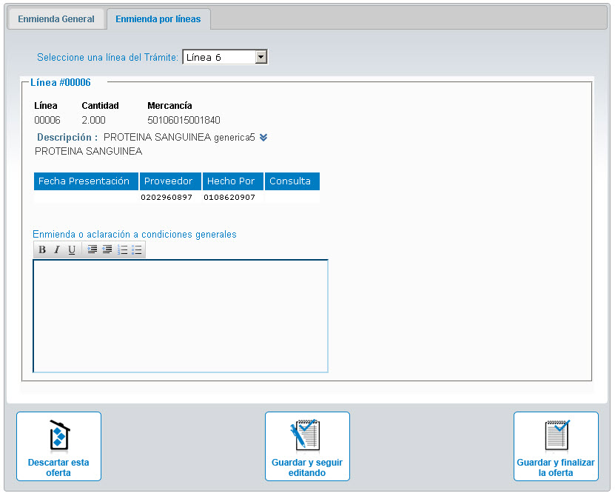
Edición de la Enmienda Aclaraciones a Líneas
Digitar las enmiendas para las líneas.

Slide 9
Guardar/Descartar una Enmienda
Permite descartar la enmienda actual.
Permite guardar los cambios actuales y seguir editando la enmienda actual.
Permite guardar y ver un resumen de la enmienda actual antes de finalizarla por completo.

Slide 10
Guadar Final Enmienda
Se muestran datos ingresados en la enmienda y permite continuar editando o confirmar la Enmienda.

